Slide 1

MELODIA PARA EL ESTRÉS(Apps) DESARROLLADO CON CORONA SDK
Evelyn Marcatoma Flores
SOFTWARE III

Slide 2

¿Qué es CORONA SDK?
Una herramienta para desarrollar aplicaciones y ejecutarlas en iOS, Android, Amazon Kindle Fire y Burnes&Noble Nook.
El tipo de aplicaciones al que va destinado principalmente es a juegos, aunque también permite otras funcionalidades que podrían emplearse en otros ámbitos.
Corona SDK está desarrollada en Lua, un lenguaje de programación fácil de aprender que, junto con las API, permiten añadir características similares a Facebook con sólo unas líneas de código.

Slide 3

¿Qué es el lenguaje Lua?
Lua es un lenguaje de programación extensible diseñado para una programación procedimental general con utilidades para la descripción de datos.
ofrece un buen soporte para la programación orientada a objetos, programación funcional y programación orientada a datos.
Aunque Lua no es difícil de aprender, se recomienda tener un poco de experiencia con otros lenguajes, como JavaScript, PHP, Java o Ruby.
Lua es multiplataforma como idioma que está escrito en C.

Slide 4
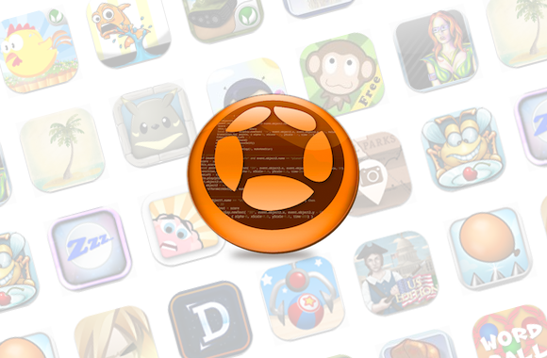
¿Por qué Utilizamos CORONA SDK?
El desarrollo con corona SDK es 10 veces más rápido que otros.
Evita problemas de fragmentación
Excelente performance.
Desde que empiezas tu proyecto, puedes visualizar tu emulador.

Slide 5
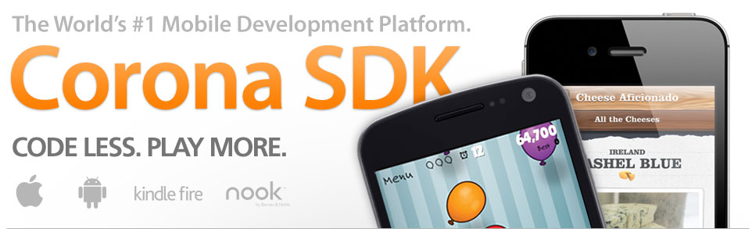
¿Cómo crear un proyecto en corona SDK?
Nos registramos aquí https://coronalabs.com/
Después de la instalación del SDK de Corona Debería ver dos ventanas.
Tenemos que conseguir un editor de texto para escribir y editar Lua. Recomiendo Sublime Text 2.

Slide 6
Archivos de Corona SDK
Tras darle la ruta donde quieres guardar tu aplicación se abrirá el Simulador del dispositivo que escogiste y verás la aplicación base y los archivos de configuración.
main.lua. Es el archivo principal del proyecto. Es lo primero que se ejecutará al inicial la aplicación.
config.lua. Es el archivo de configuración de nuestro proyecto. Aquí establecemos la configuración para los diferentes dispositivos.
build.settings. Este es el archivo de configuración que usa Corona para crear la aplicación en las diferentes plataformas, como los permisos de las aplicaciones para Android.

Slide 7
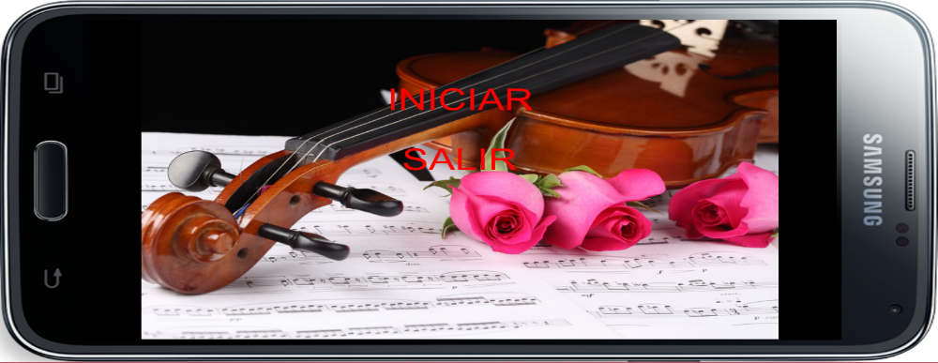
APPS MELODIA PARA EL ESTRES
Es una aplicación móvil que consiste en componer melodías , con notas musicales de la Quinta sinfonía de Beethoven
(Música clásica) .

Slide 8
CARACTERISTICAS DE APPS MELODIA PARA EL ESTRES
Los usuarios pueden componer melodías según su criterio.
Los usuarios que quieran utilizar la aplicación como grabador de voz también lo pueden hacer.
El usuario después de finalizar su composición , automáticamente la puede reproducir.
Las Composiciones hechas se pueden restablecer en su totalidad.

Slide 9
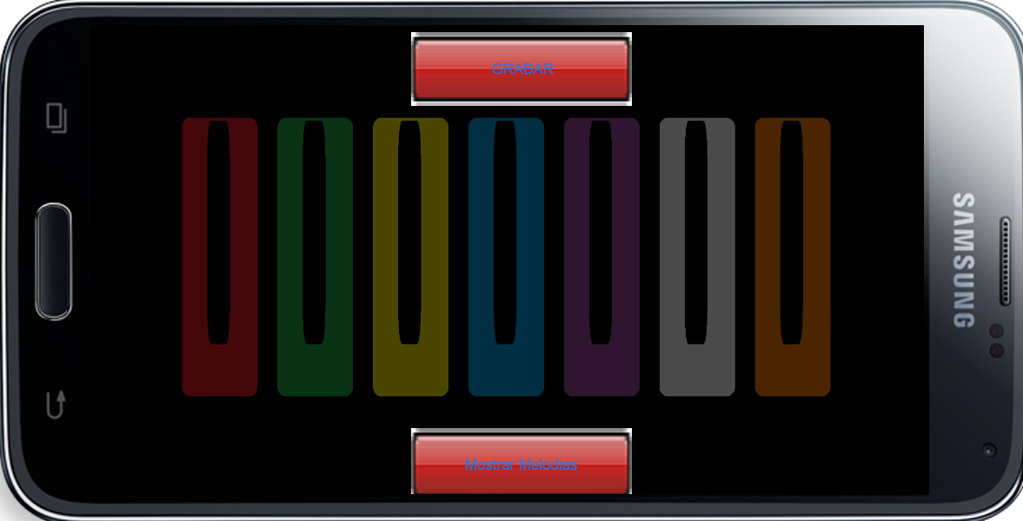
APPS MELODIA PARA EL ESTRES

